Slide 1

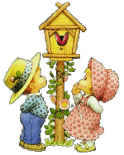
«Трудовая деятельность детей дошкольного возраста»
Муниципальное бюджетное образовательное учреждение «Детский сад комбинированного вида №38»,
Московская область, г. Сергиев Посад, ул. 2-ой Кирпичный завод, д. 22 Б.
Тел. 8(496)-549-18-92.
Подготовила и провела:
Горячева Валентина Владимировна
19.09.2019 года.

Slide 2
Трудовое воспитание в ДОУ- важное средство всестороннего развития личности дошкольника посредством ознакомления с трудом взрослых, приобщения детей к доступной трудовой деятельности. Воспитание подрастающего поколения трудолюбивым, всегда было первостепенной задачей всех образовательных учреждений.
Проблемы трудового воспитания достаточно актуальны для детей дошкольного возраста, так как на этом этапе у ребенка происходит формирование личностных качеств, умений и стремления к труду.
Трудолюбие наиболее успешно формируется в дошкольном возрасте . Несформированость их на данном возрастном этапе становится препятствием в учебно – познавательной деятельности и последующей адаптации в самостоятельной трудовой деятельности.

Slide 3
Труд - это могучий воспитатель, в педагогической системе воспитания (А.С. Макаренко).
Трудовое воспитание – это воспитание сознательного отношения и склонностей к труду, как основной жизненной потребности, через формирование привычки к труду путём включения личности в активную трудовую деятельность.
Трудовая деятельность - это деятельность, направленная на развитие у детей обще-трудовых умений и способностей, психологической готовности к труду, формирование ответственного отношения к труду и его продуктам, на сознательный выбор профессии.
Трудовая деятельность детей дошкольного возраста является важным средством воспитания, умственного развития и имеет особое значение для формирования нравственных качеств.
Трудовое воспитание и трудовая деятельность является необходимым, важнейшим условием развития самостоятельности детей.

Slide 4
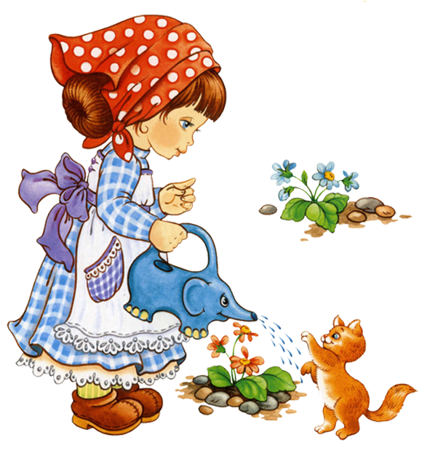
ЗАДАЧИ ТРУДОВОЙ ДЕЯТЕЛЬНОСТИ
Дошкольная педагогика выделяет следующие основные задачи трудовой деятельности детей:
ознакомление с трудом взрослых и воспитание уважения к нему.
обучение простейшим трудовым умениям и навыкам.
воспитание интереса к труду, трудолюбия и самостоятельности.
Воспитание общественно - направленных мотивов труда, умений трудиться в коллективе и для коллектива.

Slide 5
ЦЕЛЬ – ФОРМИРОВАНИЕ ПОЛОЖИТЕЛЬНОГО ОТНОШЕНИЯ К ТРУДУ
ЗАДАЧИ
ФОРМИРОВАНИЕ ПРЕДПОССЫЛОК ТРУДОВОЙ ДЕЯТЕЛЬНОСТИ
ВОСПИТАНИЕ ПОЛОЖИТЕЛЬНОГО ОТНОШЕНИЯ К ТРУДУ ВЗРОСЛЫХ
ВОСПИТАНИЕ ЛИЧНОСТИ РЕБЕНКА
Формирование трудовых навыков
Формирование компонентов деятельности
Формирование общественных мотивов труда
формирование интереса к труду взрослых
воспитание уважения к трудящемуся человеку, бережного отношения к результатам его труда
воспитание стремления оказывать посильную помощь
воспитание личностных качеств
воспитание трудолюбия
воспитание положительных взаимоотношений между детьми

Slide 6

"Программа воспитания в детском саду" раскрывает объем трудовых навыков и умений, которыми должны овладеть дети каждой возрастной группы:
1-я младшая группа - Начинается приобщение детей к трудовой деятельности, основной вид труда в этом возрасте - самообслуживание.
2-я младшая группа - Продолжается формирование у детей желания к посильному труду.
Средняя группа - Дети активно овладевают различными трудовыми навыками и приемами труда в природе, хозяйственно - бытового труда и самообслуживания.
Старшая группа - Добавляется ручной труд. Делается акцент на формирование всех доступных детям умений, навыков в различных видах труда. Формируется осознанное отношение и интерес к трудовой деятельности, умение достигать результата.
Подготовительная группа - Сформированные навыки и умения совершенствуются.

Slide 7
ВИДЫ ТРУДОВОЙ ДЕЯТЕЛЬНОСТИ ДОШКОЛЬНИКОВ
Самообслуживание
Хозяйственно-бытовой труд
Труд в природе
Ручной труд
Труд направленный на удовлетворение повседневных личных потребностей
Направлен на уборку групповой комнаты, участка
Направлен на уход и выращивание растений в уголке природы, на огороде, в цветнике.
Направлен на поддержание порядка в группе: подклеивание книг, коробок, доступный ремонт игрушек и т.д

Slide 8
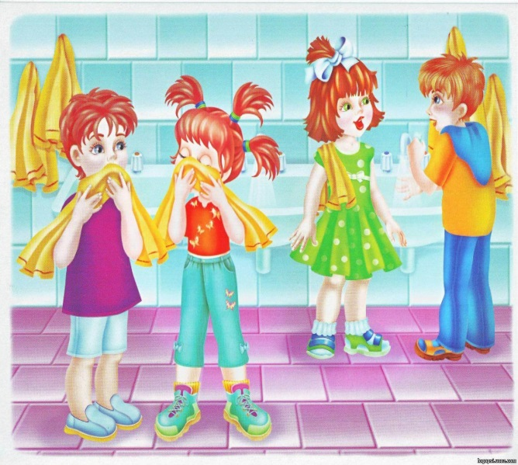
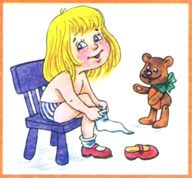
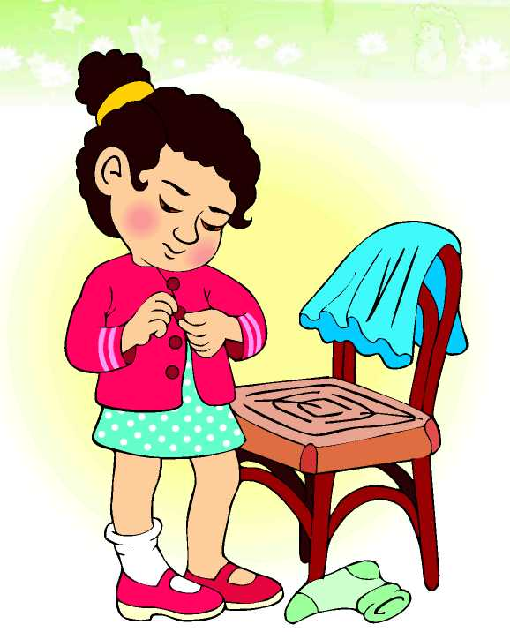
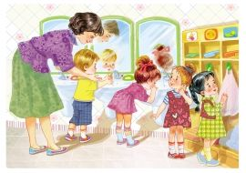
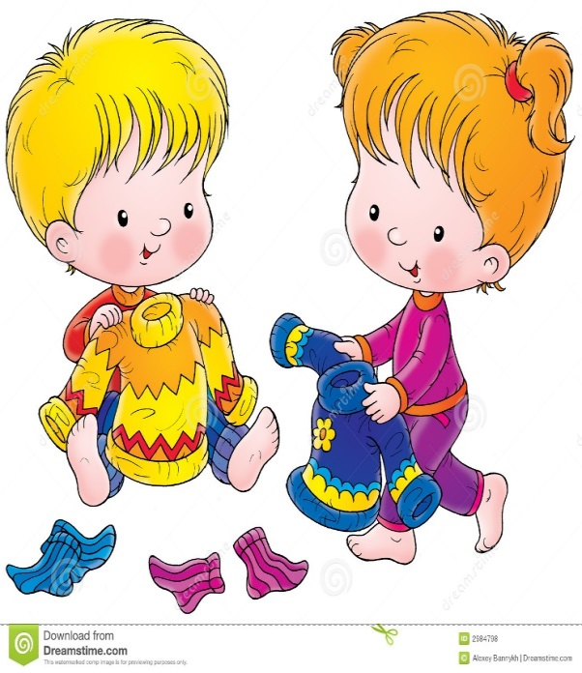
Самообслуживание – труд
направленный на удовлетворение
повседневных личных потребностей

Slide 9
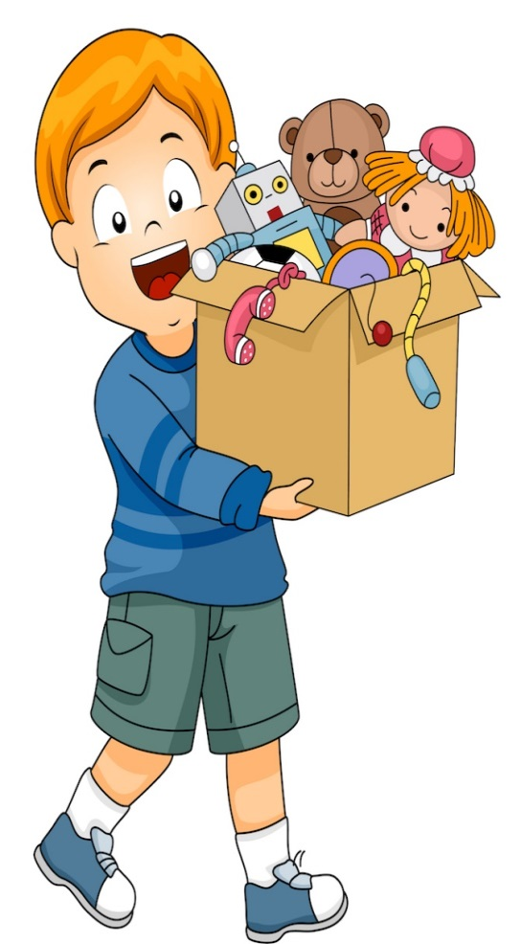
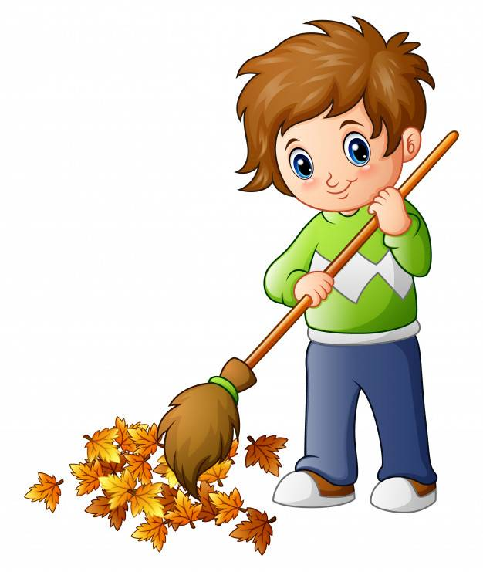

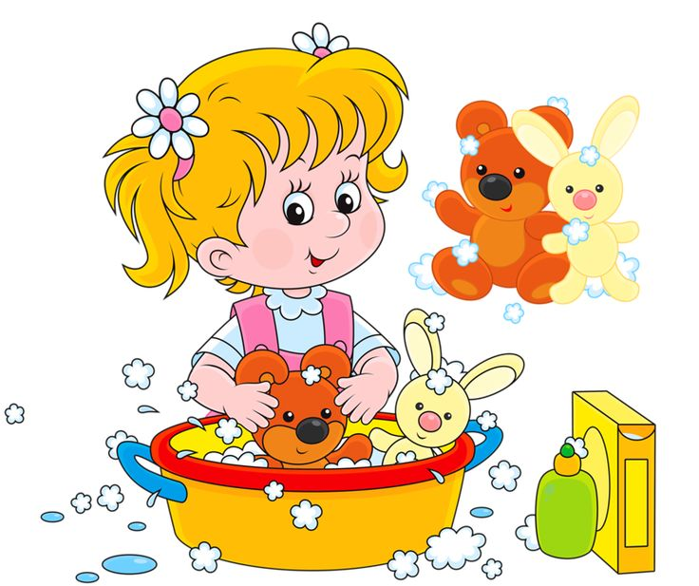
Хозяйственно-бытовой
Труд – направлен на уборку
групповой комнаты, участка.

Slide 10
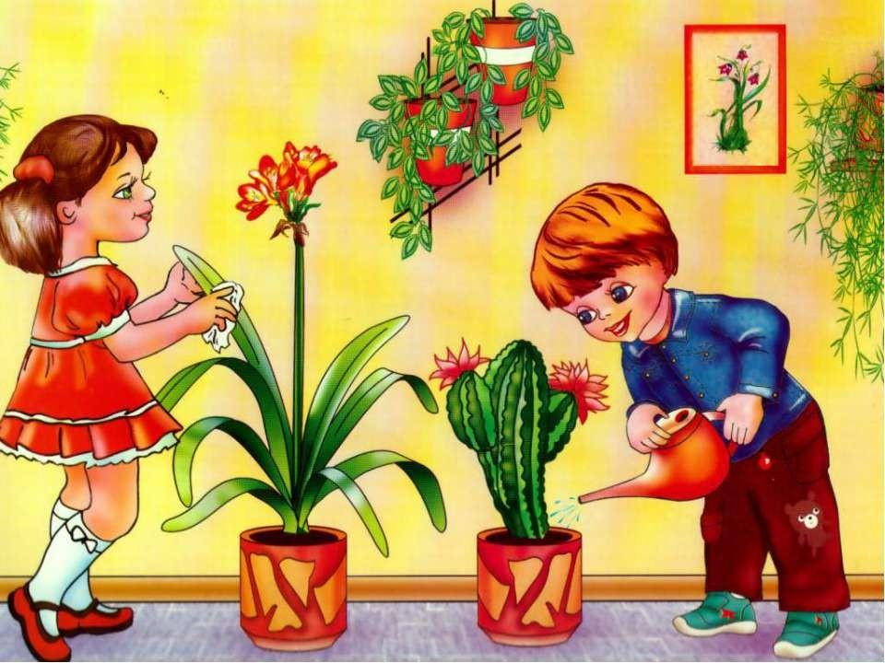
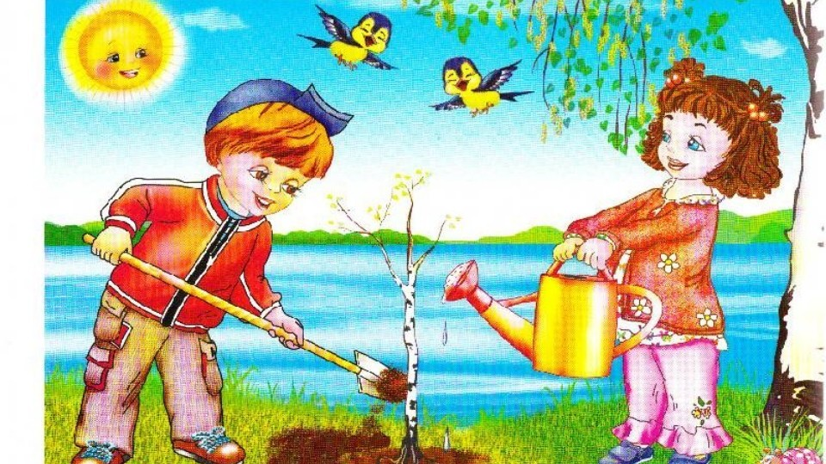
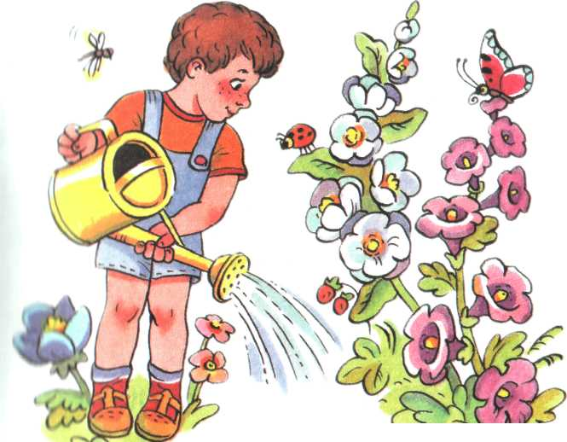
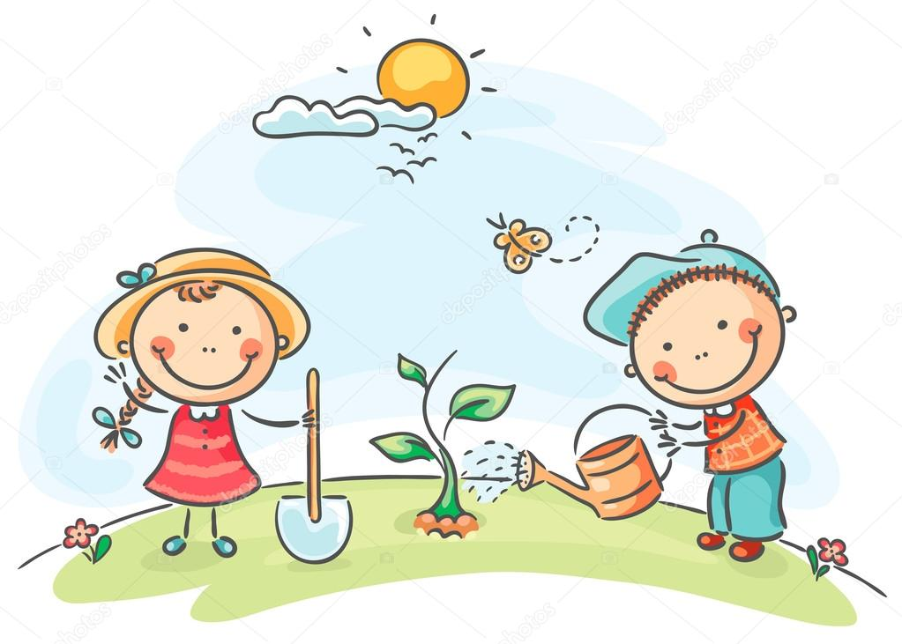
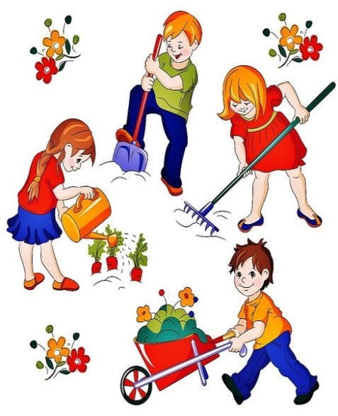
Труд в природе – направлен на уход и выращивание растений в уголке природы, на огороде, в цветнике

Slide 11


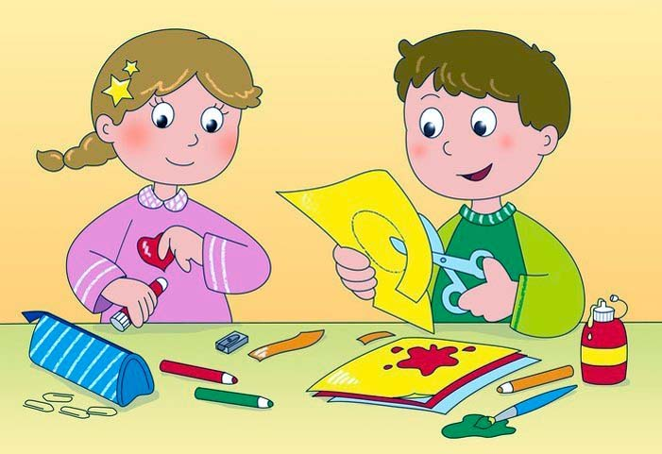

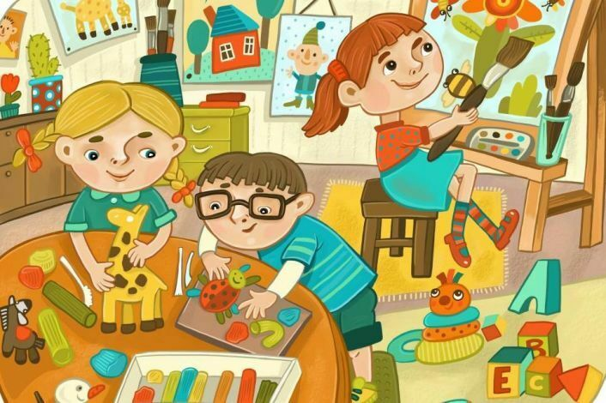
Ручной труд – направлен на поддержание порядка в группе: подклеивание книг, коробок, доступный ремонт игрушек и т.д.

Slide 12
ФОРМЫ ОРГАНИЗАЦИИ ТРУДОВОЙ ДЕЯТЕЛЬНОСТИ
ПОРУЧЕНИЯ
ДЕЖУРСТВА
КОЛЛЕКТИВНЫЙ ТРУД
Индивидуальные
Подгрупповые
Коллективные
Общие
Индивидуальные
Подгрупповые
Обязательные
систематичные
Общий труд
Совместный труд
По столовой,
занятиям
По
столовой,
занятиям,
в уголке природы
В старшей
подготов.
Эпизодические
Длительные
Отсроченные по времени
младший возраст
старший возраст
Со средней
группы

Slide 13

ДЕЖУРСТВА - форма организации труда детей, предполагающая обязательное, выполнение ребенком работы, направленной на обслуживание коллектива. Дети поочередно включаются в разные виды дежурств, что обеспечивает систематичность их участие в труде. Назначение и смена дежурных происходит ежедневно. Дежурства ставят ребенка в условия обязательного выполнения определенных дел, нужных для коллектива. Это позволяет воспитывать у детей ответственность перед коллективом, заботливость, а также понимание необходимости своей работы для всех.

Slide 14
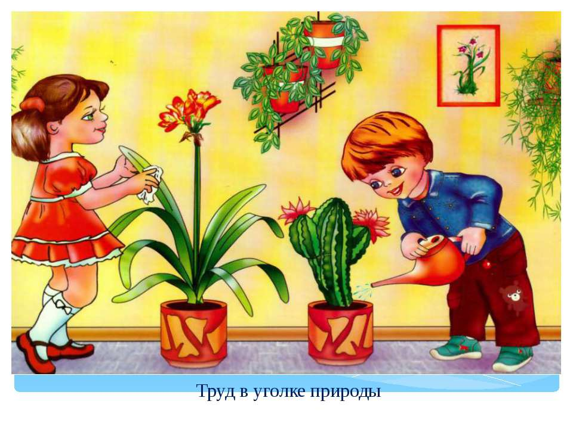
ПОРУЧЕНИЯ - это задания, которые воспитатель эпизодически дает одному или нескольким детям, учитывая их возрастные и индивидуальные возможности, наличие опыта, а также воспитательные задачи. Выполнения трудовых поручений способствуют формированию у детей интереса к труду, чувства ответственности за порученное дело.

Slide 15
КОЛЛЕКТИВНЫЙ ТРУД - коллективной можно назвать такую форму организации труда, при которой дети наряду с трудовыми задачами решают и нравственные: договариваются о разделении труда, помогают друг другу в случае необходимости, «болеют» за качество общей, совместной работы.
ТРУД «ОБЩИЙ» - при общей цели каждый ребенок выполняет какую-то часть работы самостоятельно (объединяет общее задание и общий результат).
1
ЦЕЛЬ 2 РЕЗУЛЬТАТ
3
ТРУД «СОВМЕСТНЫЙ» - наличие тесной зависимости от партнеров, темпа и качества деятельности.
Цель, как и в общем труде - единая.
ЦЕЛЬ 1 2 3 РЕЗУЛЬТАТ

Slide 16
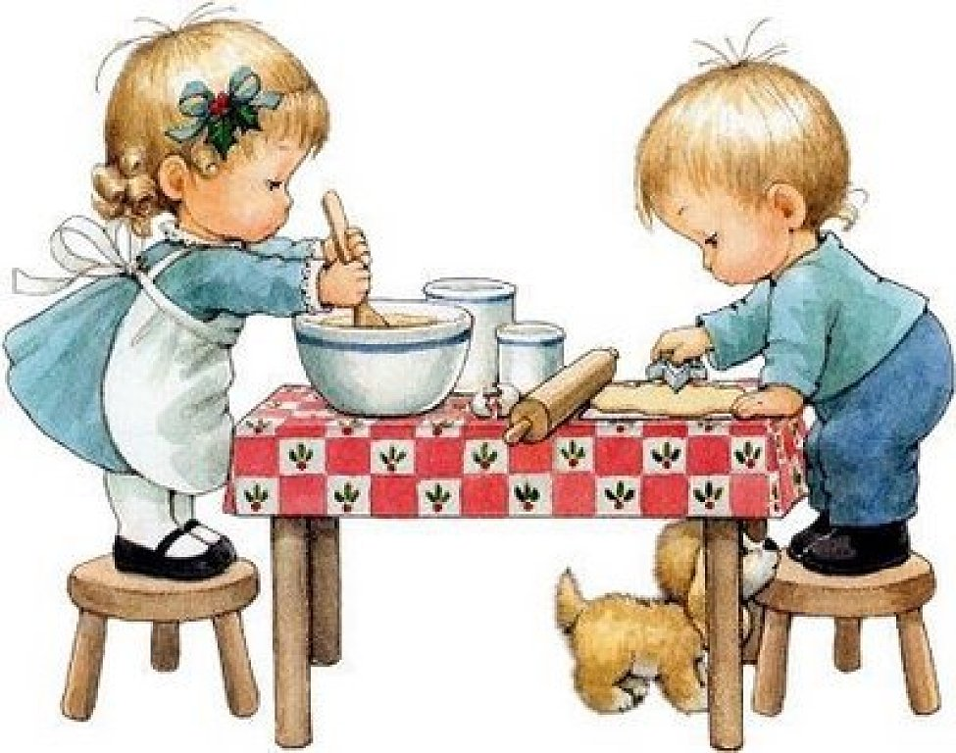
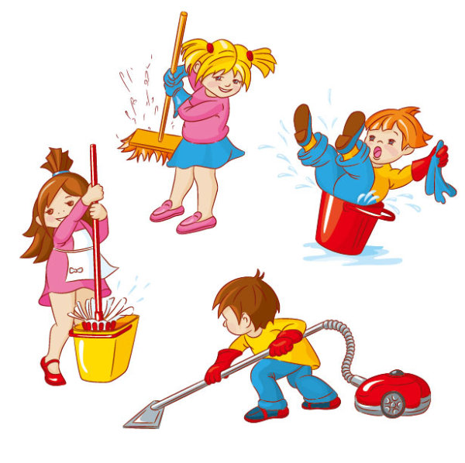
Не каждый общий и даже не каждый совместный труд - коллективный.
Но каждый коллективный труд -
общий и совместный.

Slide 17

КОМПОНЕНТЫ ТРУДОВОЙ ДЕЯТЕЛЬНОСТИ
ЦЕЛЬ
Это то, к чему надо стремиться. Труд детей организуется взрослым, а цель придает определенную направленность деятельности ребенка, организует его на результат труда.
СПОСОБЫ
Это методы.
РЕФЛЕКСИЯ
Умение размышлять, заниматься самонаблюдением, самоанализ, осмысление, оценка предпосылок, условий и результатов собственной деятельности, внутренней жизни.
СРЕДСТВА
РЕЗУЛЬТАТ
МОТИВ
Это причина, побуждающая к трудовой деятельности, или заинтересовывающий момент. Важнейший компонент деятельности и формирования отношения к ней.
Это то, при помощи чего осуществляется цель и достигается результат. К средствам относятся навыки и умения, умение планировать работу и самоконтроль.
Это показатель завершения работы, это фактор, помогающий воспитывать у детей интерес к труду. Для детей младшего возраста важен не результат, а сама деятельность, осуществляемая с взрослым. Старшим дошкольникам небезразлично, каков результат труда.

Slide 18
СРЕДСТВА ТРУДОВОГО ВОСПИТАНИЯ
Собственная трудовая деятельность детей;
Обучение трудовым навыкам и организации труда;
Ознакомление с трудом взрослых;
Организация трудовой деятельности;
Художественные средства: художественная литература, музыка, произведения изобразительного искусства, диафильмы, видеофильмы

Slide 19
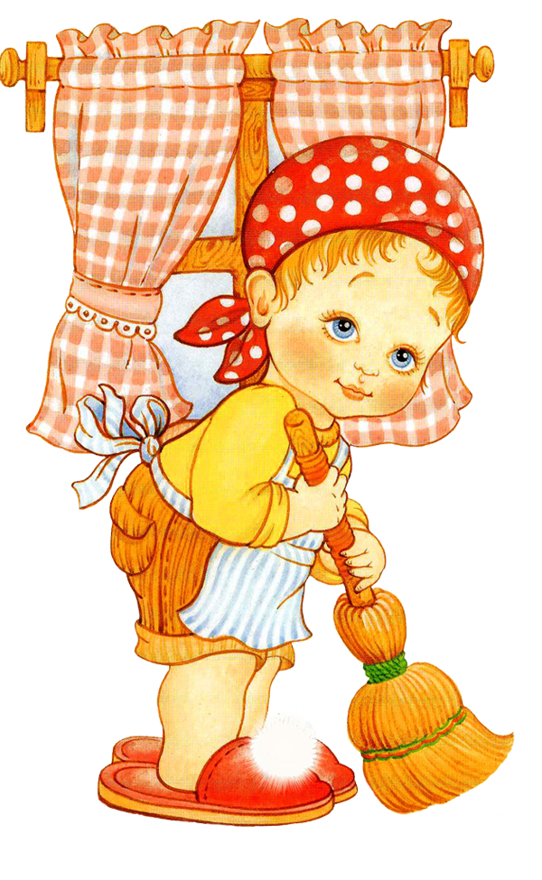
СПЕЦИФИКА ТРУДОВОЙ ДЕЯТЕЛЬНОСТИ ДОШКОЛЬНИКА
Труд ребенка тесно связан с игрой. Выполняя трудовую задачу, дети часто переключаются на игру.
Труд удовлетворяет потребность ребенка в самоутверждении, в познании собственных возможностей, сближает его со взрослыми.
В процессе труда дети приобретают трудовые навыки и умения, помогающие ребёнку становиться независимым от взрослого и самостоятельным.
Труд детей не имеет настоящего материального
вознаграждения.
Труд ребенка носит ситуативный необязательный характер.
Все компоненты трудовой деятельности дошкольников находятся в стадии развития и обязательно предполагают участие и помощь взрослого.

Slide 20
УСЛОВИЯ РАЗВИТИЯ ТРУДОВОЙ ДЕЯТЕЛЬНОСТИ
Создание эмоционально – положительной трудовой атмосферы.
Организация материальной среды и трудового оборудования.
Учет индивидуальных интересов.
Систематическое включение каждого ребенка в труд на правах партнера.
Учет нагрузки, состояния здоровья, способностей ребенка.
Создание мотивации и трудовой деятельности.
Для развития способности ставить цель в трудовой деятельности важны осознание цели, умение видеть результат, владение способами действий, навыками.
При формировании целенаправленной трудовой деятельности важно не только, что и как делает ребенок, но и ради чего он трудится.
Необходимо хвалить и поощрять трудовую деятельность ребенка.
Трудом нельзя наказывать.
Воспитатели должны оказывать родителям необходимую помощь в организации трудовой деятельности их воспитанников дома.
Следует постоянно помнить, что только в тесном содружестве с семьей можно успешно решать задачу трудового воспитания ребенка.

Slide 21
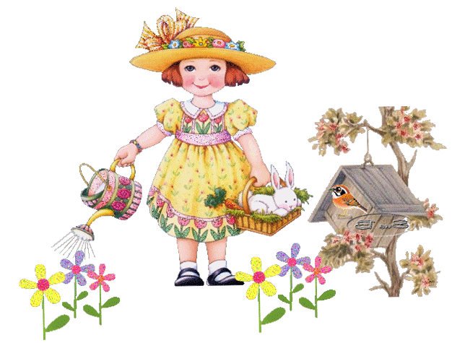
Процесс развития трудовой деятельности детей дошкольного возраста требует целенаправленного педагогического руководства, которое заключается в установлении влиятельных способов руководства этим процессом. Ведь трудовое воспитание подрастающего поколения является одной из важнейших задач нашего общества.
Самой главной особенностью детской трудовой деятельности является то, что, несмотря на наличие в ней всех структурных компонентов деятельности, они пока еще находятся в стадии
развития и обязательно предполагают участие и
помощь взрослого. Поэтому роль воспитателя
в развитии трудовой деятельности дошкольника
является самой важной.
Развитие трудовой деятельности
дошкольников будет успешно осуществляться,
если при ее трудовой деятельности ребенка
будут соблюдены все условия.

Slide 22
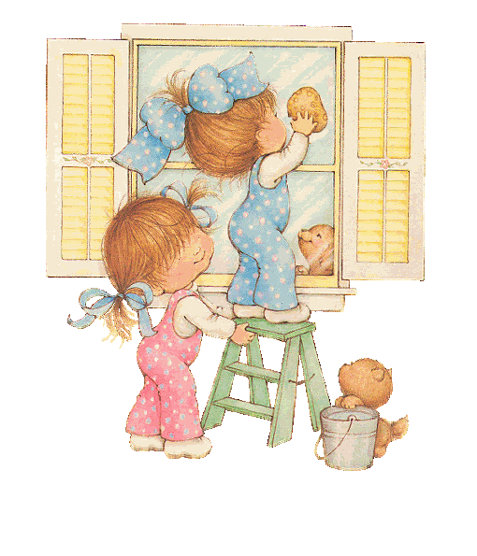
«ТРУД - ВСЕГДА БЫЛ ОСНОВОЙ ДЛЯ ЧЕЛОВЕЧЕСКОЙ ЖИЗНИ И КУЛЬТУРЫ, ПОЭТОМУ И В ВОСПИТАТЕЛЬНОЙ РАБОТЕ ТРУД ДОЛЖЕН БЫТЬ ОДНИМ ИЗ САМЫХ ОСНОВНЫХ ЭЛЕМЕНТОВ»
А. С. МАКАРЕНКО

